Slide 1
Tour de table
Missions
Expérience sur la thématique de la formation
Comment exploiterez vous les éléments appris pendant la formation
Attentes particulières pour cette formation
Notes:
,

Slide 2
Démystifier l’intelligence artificielle
Automatisation et créations de rôles
L’IA automatise certaines tâches, mais elle génère également de nouveaux rôles et opportunités.
Pas une technologie magique
L’intelligence artificielle requiert des données de qualité, des réglages précis et une supervision humaine constante.
Connaissance nécessaire pour l’IA
L’IA demande plus qu’un simple clic : il faut compréhension, expérience et expertise technique.
Notes:
Source de l’image : bibliothèque de contenu Microsoft 365 Premièrement, l’IA ne va pas remplacer tous les emplois : elle automatise certaines tâches mais crée aussi de nouveaux rôles. Deuxièmement, l’IA n’est pas magique : elle nécessite des données, des réglages et une intervention humaine. Enfin, il ne suffit pas de cliquer, une utilisation efficace demande compréhension et expertise.

Slide 3
Parmi vous, qui utilise l’IA ?
Usage personnel de l’IA
De nombreux utilisateurs emploient l’IA pour le divertissement, l’organisation quotidienne ou la gestion de tâches personnelles.
Usage professionnel de l’IA
En milieu professionnel, l’IA aide à optimiser les tâches, à automatiser des processus et à créer du contenu innovant.
Motivations principales
Les raisons d’utiliser l’IA sont variées : gagner du temps, améliorer la créativité ou simplifier la vie quotidienne.
Notes:
Source de l’image : bibliothèque de contenu Microsoft 365 Avez-vous déjà utilisé un outil d’intelligence artificielle ? Cela peut être dans un cadre personnel, par exemple pour le divertissement ou l’organisation quotidienne. Ou dans un cadre professionnel, pour optimiser des tâches ou créer du contenu. Pour quelles raisons principales avez-vous eu recours à ces outils ?

Slide 4

Les limites de l’IA
L’IA ne pense pas
L’IA ne sait pas, elle ne comprend pas
L’IA calcule de probabilités
Notes:
Source de l’image : bibliothèque de contenu Microsoft 365 L’IA ne pense pas comme un humain ; elle suit des algorithmes sans conscience ni réflexion propre. Elle ne sait pas, car elle n’a pas de compréhension réelle du monde, seulement des données à traiter. Enfin, l’IA calcule des probabilités pour proposer des réponses ou des actions selon les informations reçues.

Slide 5
Les grandes familles de l’IA
IA générative
IA prédictive
Machine Learning et NLP (Natural Language Processing)
Notes:
Source de l’image : bibliothèque de contenu Microsoft 365 L’IA générative crée du contenu comme du texte ou des images à partir d’exemples. L’IA prédictive analyse des données pour anticiper des résultats, utile pour prévoir des tendances ou des comportements. Le Machine Learning et le traitement automatique du langage (NLP) permettent à l’IA d’apprendre et de comprendre le langage humain, facilitant les interactions naturelles.

Slide 6
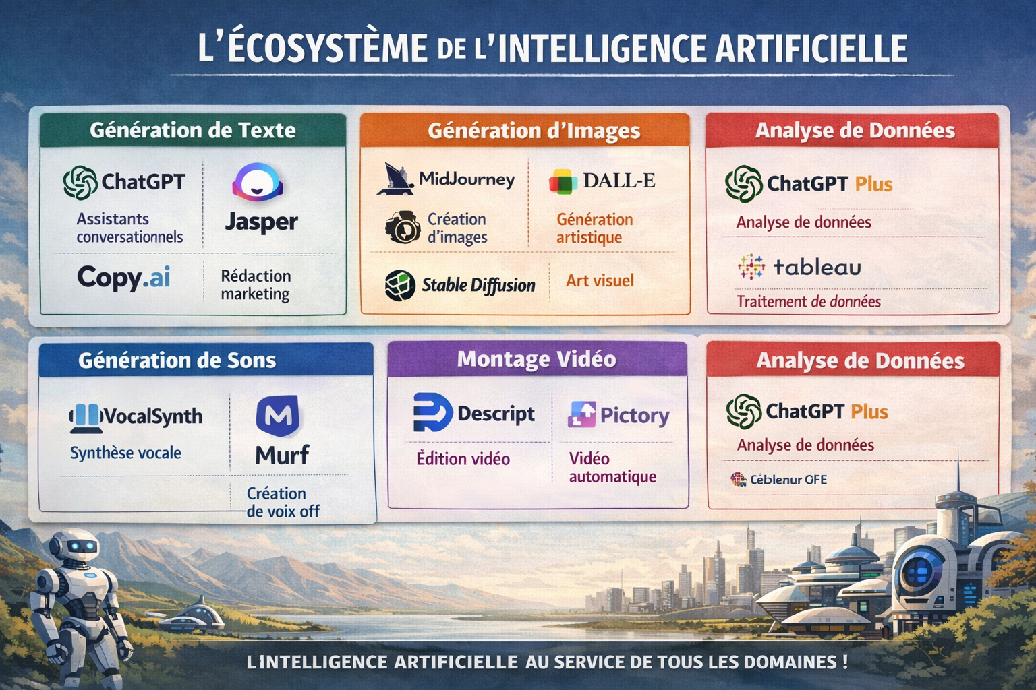
L’écosystème de l’IA

Slide 7
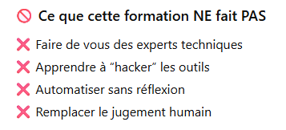
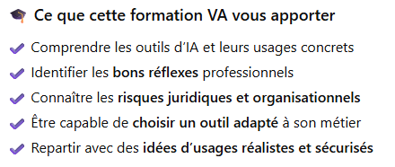
Au programme aujourd’hui

Slide 8
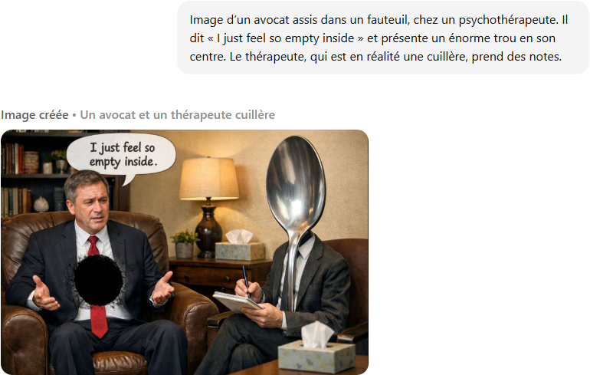
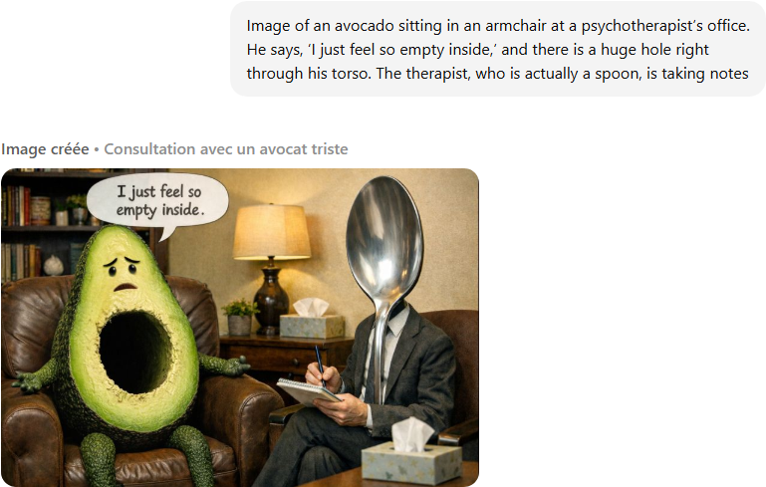
L’IA ce n’est pas si simple

Slide 9
Les outils IA les plus courants et leurs usages

Slide 10
TEXTE & PRODUCTIVITÉ

Slide 11

ChatGPT : Assistant conversationnel généraliste
À quoi ça sert
Rédaction, reformulation, synthèse
Aide à la réflexion, structuration d’idées
Support opérationnel (brouillons, FAQ)
Avantages
Très polyvalent
Rapide et accessible
Excellent pour “première version”
Limites
Peut se tromper avec aplomb (hallucinations)
Ne vérifie pas les faits
Dépend fortement du prompt
Points légaux & RGPD (France)
Aucune donnée confidentielle / client / RH
Minimisation des données
L’entreprise reste responsable du contenu produit
Règles de déontologie
Toujours relire et valider
Ne jamais déléguer une décision
Transparence sur l’usage de l’IA
https://chatgpt.com/

Slide 12
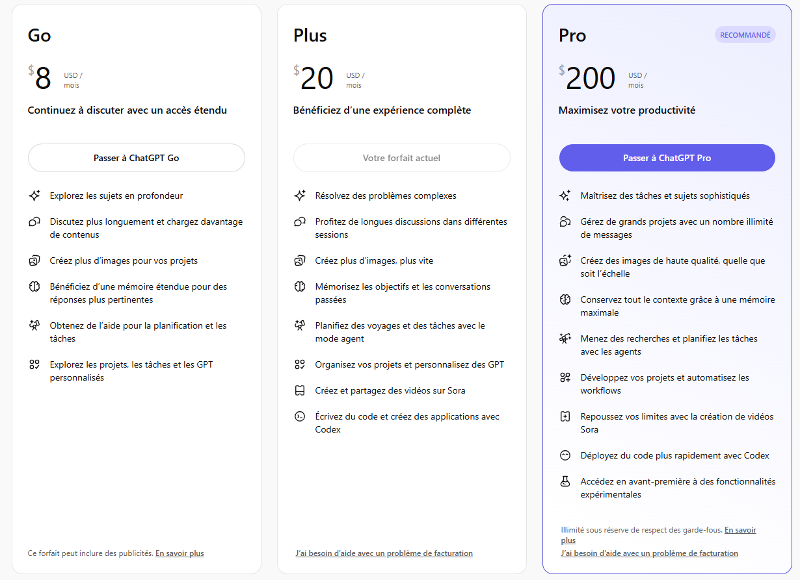
ChatGPT : Tarifs

Slide 13
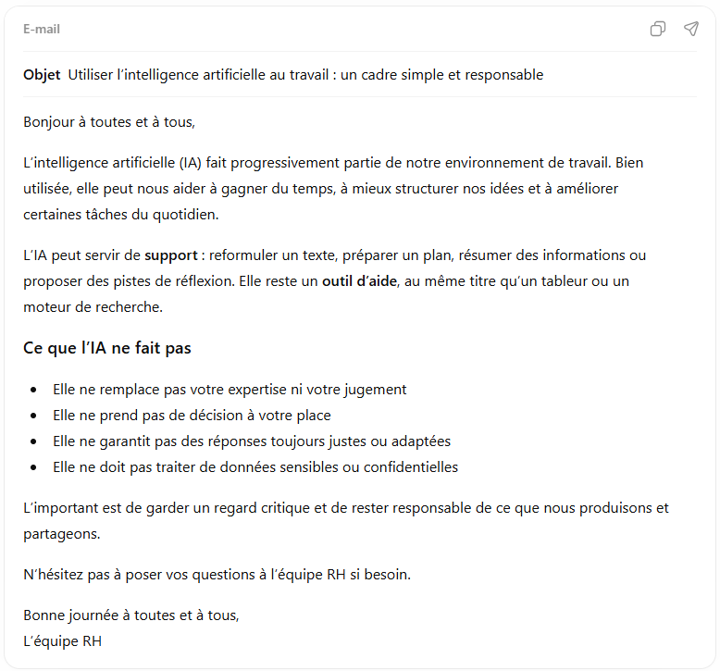
Un bon prompt ChatGPT
Règles pour un bon prompt
Donner le rôle attendu
Décrire le contexte métier
Préciser le format de sortie
Indiquer les contraintes (ton, longueur, public)
Demander explicitement les limites / hypothèses
Langue
Français OK
Anglais légèrement meilleur pour raisonnement complexe (modèle entraîné majoritairement en anglais)
Exemple de prompt optimisé
Tu es un assistant en organisation d’entreprise. Contexte : je suis manager RH dans une PME française de 120 salariés. Objectif : rédiger un email interne expliquant l’usage de l’IA de manière responsable. Contraintes : ton pédagogique, pas juridique, 150 mots maximum, vocabulaire accessible. Ajoute une section “Ce que l’IA ne fait pas”. Indique en fin de réponse les points de vigilance.
Pourquoi ce prompt fonctionne
Rôle clair
Objectif unique
Contraintes précises
Demande explicite de vigilance (réduction des hallucinations)

Slide 14
PROMPT CHATGPT – VERSION EXEMPLAIRE
Rôle Tu es un manager, spécialisé dans l’accompagnement du changement en entreprise.
Contexte Je suis manager dans une PME française de 120 salariés. L’entreprise met en place une nouvelle organisation du travail à partir du mois prochain (réorganisation d’équipes, sans suppression de postes).
Objectif Rédiger un email interne destiné à l’ensemble des collaborateurs pour expliquer ce changement de manière claire, rassurante et transparente.
Public cible Collaborateurs non managers, profils non techniques.
Contraintes de ton et de forme – Ton pédagogique, bienveillant, non juridique – Langage simple et accessible – Longueur maximale : 180 mots – Structure claire avec paragraphes courts
Contenu attendu – Expliquer pourquoi ce changement est mis en place – Préciser ce qui change et ce qui ne change pas – Rassurer sur l’emploi et les conditions de travail – Indiquer les prochaines étapes et points de contact
Cadre et limites – Ne pas faire de promesses irréalistes – Ne pas minimiser les impacts humains – Ne pas utiliser de jargon managérial
Sécurité & responsabilité – Ne pas inventer d’informations – Indiquer clairement les zones encore en cours de définition
Sortie attendue – Un email prêt à être relu et validé par la direction
En complément À la fin de la réponse, liste : – 3 points de vigilance à vérifier avant envoi – 2 suggestions d’amélioration possibles selon le contexte

Slide 15
Microsoft Copilot : IA intégrée à Word, Excel, Outlook, Teams…
À quoi ça sert
Rédaction de documents
Analyse Excel / PowerPoint
Synthèse de mails et réunions
Avantages
Intégré à l’écosystème Microsoft
Respect des droits d’accès M365
Bon niveau de gouvernance possible
Limites
Dépend fortement de la qualité des données
Mauvaise gouvernance = mauvaises réponses
Coût et prérequis IT
Points légaux & RGPD
Vérifier les partages M365
Risque de surexposition de données
Données personnelles = cadre RGPD classique
Déontologie
Copilot assiste, l’humain décide
Validation managériale obligatoire
Directement dans une application ou edge ou https://m365.cloud.microsoft/chat

Slide 16

Copilot : Tarif

Slide 17
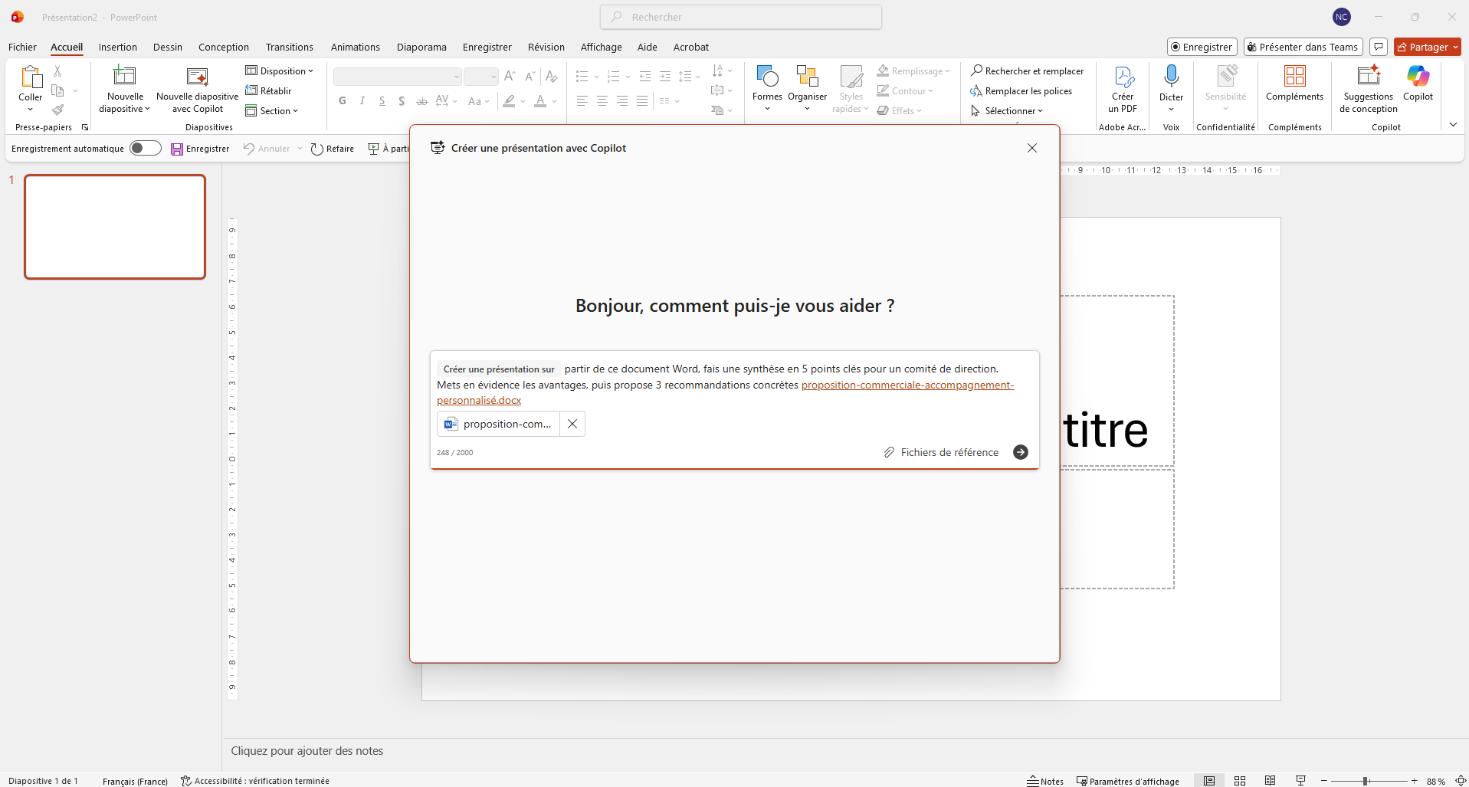
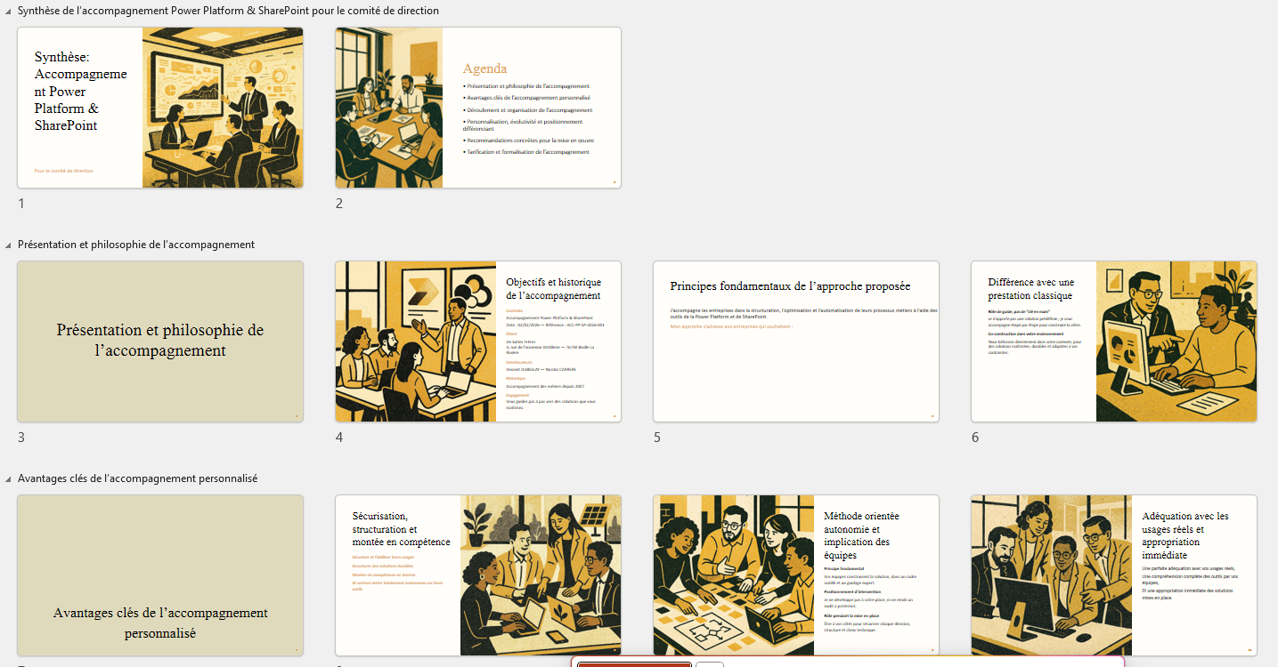
Un bon prompt Copilot
Règles de prompt
Toujours préciser le document ou la source
Demander une action précise (résumer, comparer, reformuler)
Éviter les prompts vagues (“analyse ce document”)
Langue
Français recommandé (documents internes FR)
Anglais utile si documents anglais
Exemple
À partir de ce document Word, fais une synthèse en 5 points clés pour un comité de direction. Mets en évidence les risques, puis propose 3 recommandations concrètes.
Optimisations
Source explicitement citée
Structure imposée
Cible claire (CODIR)

Slide 18
PROMPT MICROSOFT 365 COPILOT – VERSION EXEMPLAIRE
(Prompt saisi directement dans Copilot dans Word ou Teams, avec les documents déjà accessibles)
À partir des documents actuellement ouverts et accessibles dans cet espace de travail :
Rôle attendu Agis comme un assistant d’aide à la préparation d’un comité de direction.
Objectif Produire une synthèse claire et factuelle destinée au CODIR.
Public cible Membres du comité de direction (non techniques).
Consignes de traitement – Base-toi uniquement sur les informations présentes dans les documents – Ne fais aucune supposition – Ne complète pas avec des connaissances externes
Structure attendue
Contexte général (5 lignes maximum)
Points clés à retenir (liste courte)
Risques et points de vigilance identifiés
Décisions à arbitrer / questions ouvertes
Contraintes de forme – Ton neutre, factuel, professionnel – Pas de jargon technique – Longueur maximale : 1 page Word
Sécurité & responsabilité – Indique explicitement lorsque l’information est absente ou incomplète – Ne reformule pas de manière interprétative
Sortie attendue Une synthèse directement exploitable en réunion CODIR.

Slide 19

Gemini : Assistant IA de Google
À quoi ça sert
Rédaction, brainstorming
Aide à la recherche
Usage bureautique
Avantages
Bonne qualité rédactionnelle
Intégration Google Workspace
Limites
Même risques que ChatGPT
Paramétrage pro/perso à surveiller
Points légaux & RGPD
Pas de données sensibles
Vérifier transferts hors UE
Minimisation impérative
Déontologie
Vérification humaine
Pas d’automatisation de décisions
https://gemini.google.com/app

Slide 20
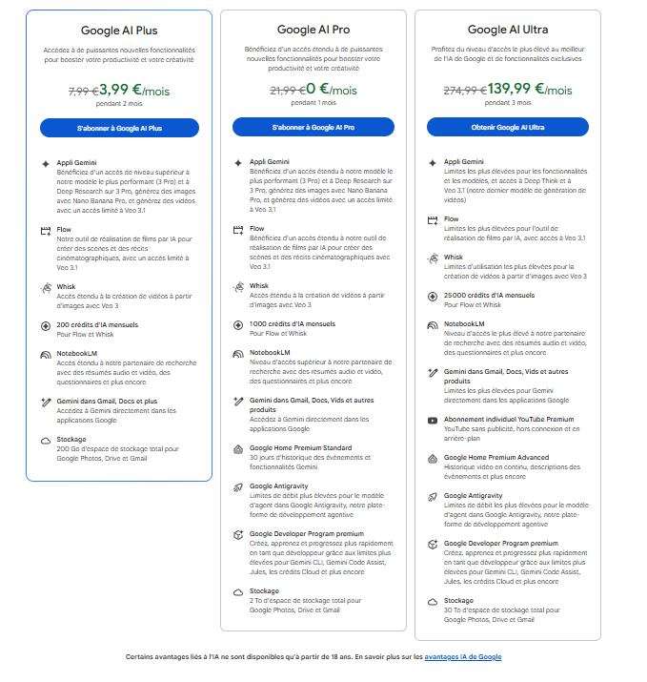
Google AI : Tarifs

Slide 21
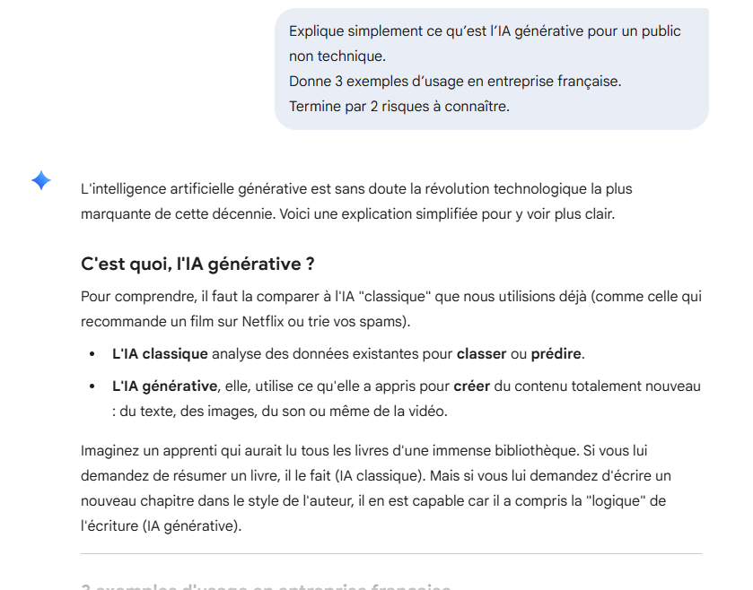
Un bon prompt Gemini
Règles de prompt
Décomposer les demandes
Préciser si l’on veut des faits ou des idées
Demander les sources si nécessaire
Langue
Bon niveau en français
Anglais préférable pour recherche internationale
Exemple
Explique simplement ce qu’est l’IA générative pour un public non technique. Donne 3 exemples d’usage en entreprise française. Termine par 2 risques à connaître.
Optimisations
Séparation explication / exemples / risques
Public explicitement non technique

Slide 22
PROMPT GEMINI
Rôle Tu es un assistant spécialisé en communication interne et en accompagnement du changement en entreprise.
Contexte Je suis manager dans une PME française de 120 salariés. À partir du mois prochain, l’entreprise met en place une nouvelle organisation du travail impliquant une réorganisation d’équipes, sans suppression de postes.
Objectif Rédiger un email interne destiné à l’ensemble des collaborateurs afin d’expliquer ce changement de manière claire, rassurante et transparente.
Public cible Collaborateurs non managers, profils non techniques.
Contraintes de ton et de forme – Ton pédagogique, bienveillant et factuel – Langage simple, sans jargon managérial – Longueur maximale : 180 mots – Paragraphes courts et lisibles
Contenu attendu – Pourquoi ce changement est mis en place – Ce qui change et ce qui ne change pas – Les impacts concrets à court terme – Les prochaines étapes et contacts utiles
Cadre et limites – Ne pas faire de promesses irréalistes – Ne pas minimiser les impacts humains – Mentionner explicitement les points encore en cours de définition
Qualité & responsabilité – Ne pas inventer d’informations – Ne pas extrapoler au-delà du contexte donné
Sortie attendue – Un email structuré, prêt à être relu et validé par la direction
En complément À la fin de la réponse, ajoute : – 3 points de vigilance à vérifier avant envoi – 2 variantes de formulation possibles pour adapter le ton (plus institutionnel / plus proche)

Slide 23

Perplexity AI : Moteur de réponse avec sources
À quoi ça sert
Veille
Recherche documentaire
Synthèse avec liens
Avantages
Cite des sources
Très bon pour benchmark
Limites
Sources parfois mal interprétées
Ne remplace pas une analyse humaine
Points légaux & RGPD
Respect du droit d’auteur
Pas de données internes
Déontologie
Toujours ouvrir les sources
Ne pas copier-coller sans analyse
https://www.perplexity.ai/

Slide 24
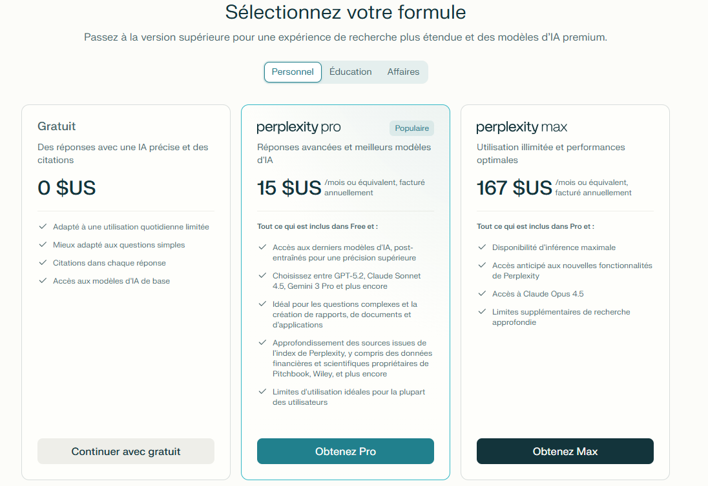
Perplexity : Tarifs

Slide 25
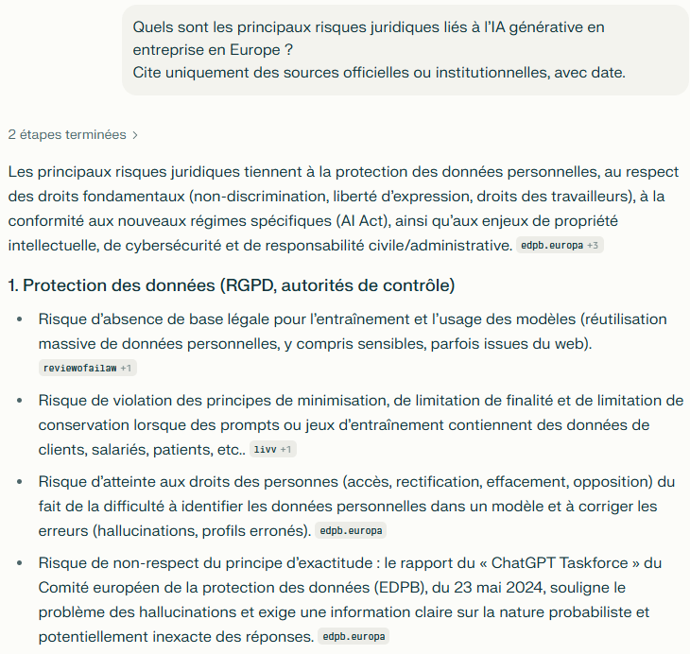
Un bon prompt Perplexity
Règles de prompt
Toujours demander des sources
Poser une question factuelle claire
Limiter le périmètre temporel ou géographique
Langue
Anglais recommandé (meilleures sources)
possible pour sujets locaux
Exemple
Quels sont les principaux risques juridiques liés à l’IA générative en entreprise en Europe ? Cite uniquement des sources officielles ou institutionnelles, avec date.
Optimisations
Demande explicite de sources
Filtrage qualitatif des références

Slide 26
PROMPT PERPLEXITY AI
Research task I am preparing a professional training session for business managers in a French company.
Objective Identify the main legal and regulatory risks related to the use of generative AI in European companies.
Scope & constraints – Focus on Europe and France – Exclude speculative or future regulations – Prioritize current, enforceable regulations (GDPR, AI Act, labor law, intellectual property) – Do not include marketing or vendor content
Sources requirements – Use only official or authoritative sources (EU institutions, national authorities, regulators, recognized law firms) – Provide the publication date for each source – Provide direct links to the sources
Output format – Structured list of risks (bullet points) – For each risk: • Short explanation (2–3 sentences) • Legal area concerned • Practical impact for a company
Critical thinking – Highlight any uncertainties or ongoing discussions – Clearly separate facts from interpretations
Language – English

Slide 27

Quel outil pour vous ?

Slide 28
CRÉATION DE CONTENU

Slide 29

Canva Magic Studio :Création graphique assistée
À quoi ça sert
Présentations
Visuels marketing
Déclinaisons rapides
Avantages
Très accessible
Gain de temps énorme
Bon rendu visuel
Limites
Contenu parfois générique
Attention aux droits d’image
Points légaux & RGPD
Droit à l’image (personnes)
Données personnelles visuelles
Vérifier usage commercial
Déontologie
Pas de visuels trompeurs
Mention IA si nécessaire
https://www.canva.com/ai

Slide 30
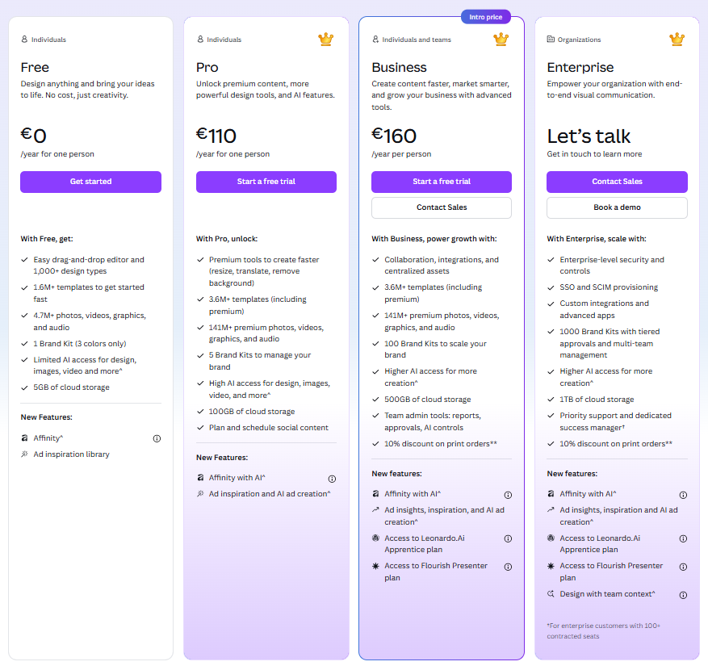
Canva : Tarifs

Slide 31
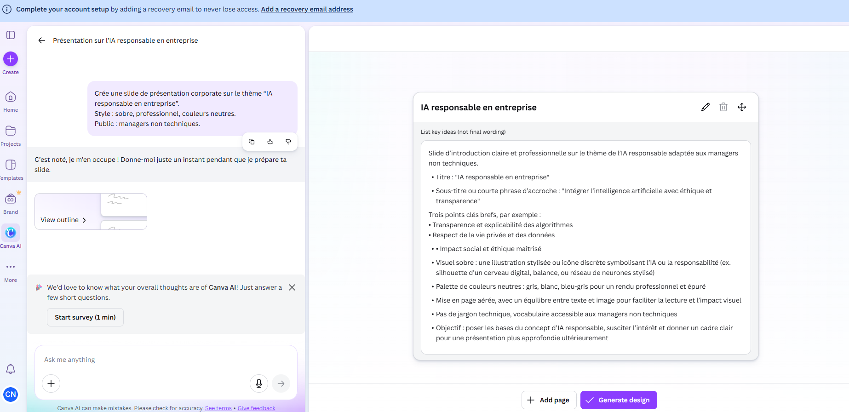
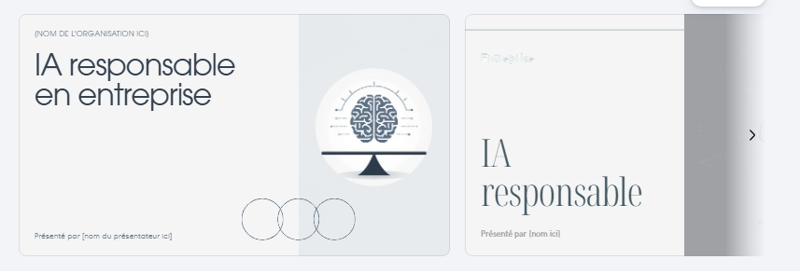
Un bon prompt Canva
Règles de prompt
Décrire le support final (slide, post, affiche)
Indiquer la cible
Donner des repères visuels (sobre, corporate, coloré…)
Langue
Français OK
Anglais parfois meilleur pour styles créatifs
Exemple
Crée une slide de présentation corporate sur le thème “IA responsable en entreprise”. Style : sobre, professionnel, couleurs neutres. Public : managers non techniques.
Optimisations
Support clairement identifié
Style et cible explicités

Slide 32
PROMPT CANVA
Design a single presentation slide for internal corporate training.
Topic Responsible use of Artificial Intelligence in the workplace
Purpose Awareness and education (not marketing, not sales)
Audience Non-technical employees in a French company
Style & tone – Professional – Clean and minimalist – Reassuring and neutral – Corporate (no playful or cartoon style)
Visual guidelines – Neutral colors (blue, grey, white) – Simple icons or abstract shapes only – No characters, no faces – No logos, no brand references – No futuristic or sci-fi visuals
Layout expectations – One clear title area – One short subtitle – A simple visual metaphor illustrating “human + AI collaboration”
Constraints – No exaggerated promises – No decorative elements that distract from the message – The slide must be readable in a meeting room
Output A single, clean, professional slide suitable for internal training presentation

Slide 33
Adobe Firefly : Création visuelle professionnelle
À quoi ça sert
Images, vidéos, audio
Création marketing avancée
Avantages
Qualité professionnelle
Intégré à Creative Cloud
Limites
Coût
Risque juridique si mal utilisé
Points légaux & RGPD
Droit d’auteur
Droit à l’image
Pas de deepfake
Déontologie
Pas de manipulation visuelle
Validation avant diffusion
https://firefly.adobe.com/

Slide 34
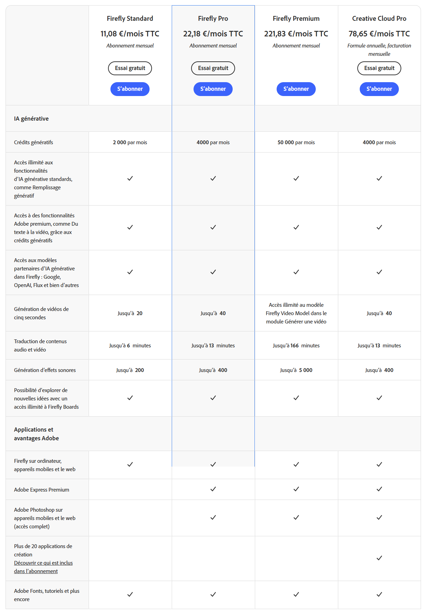
Adobe Firefly : Tarifs

Slide 35
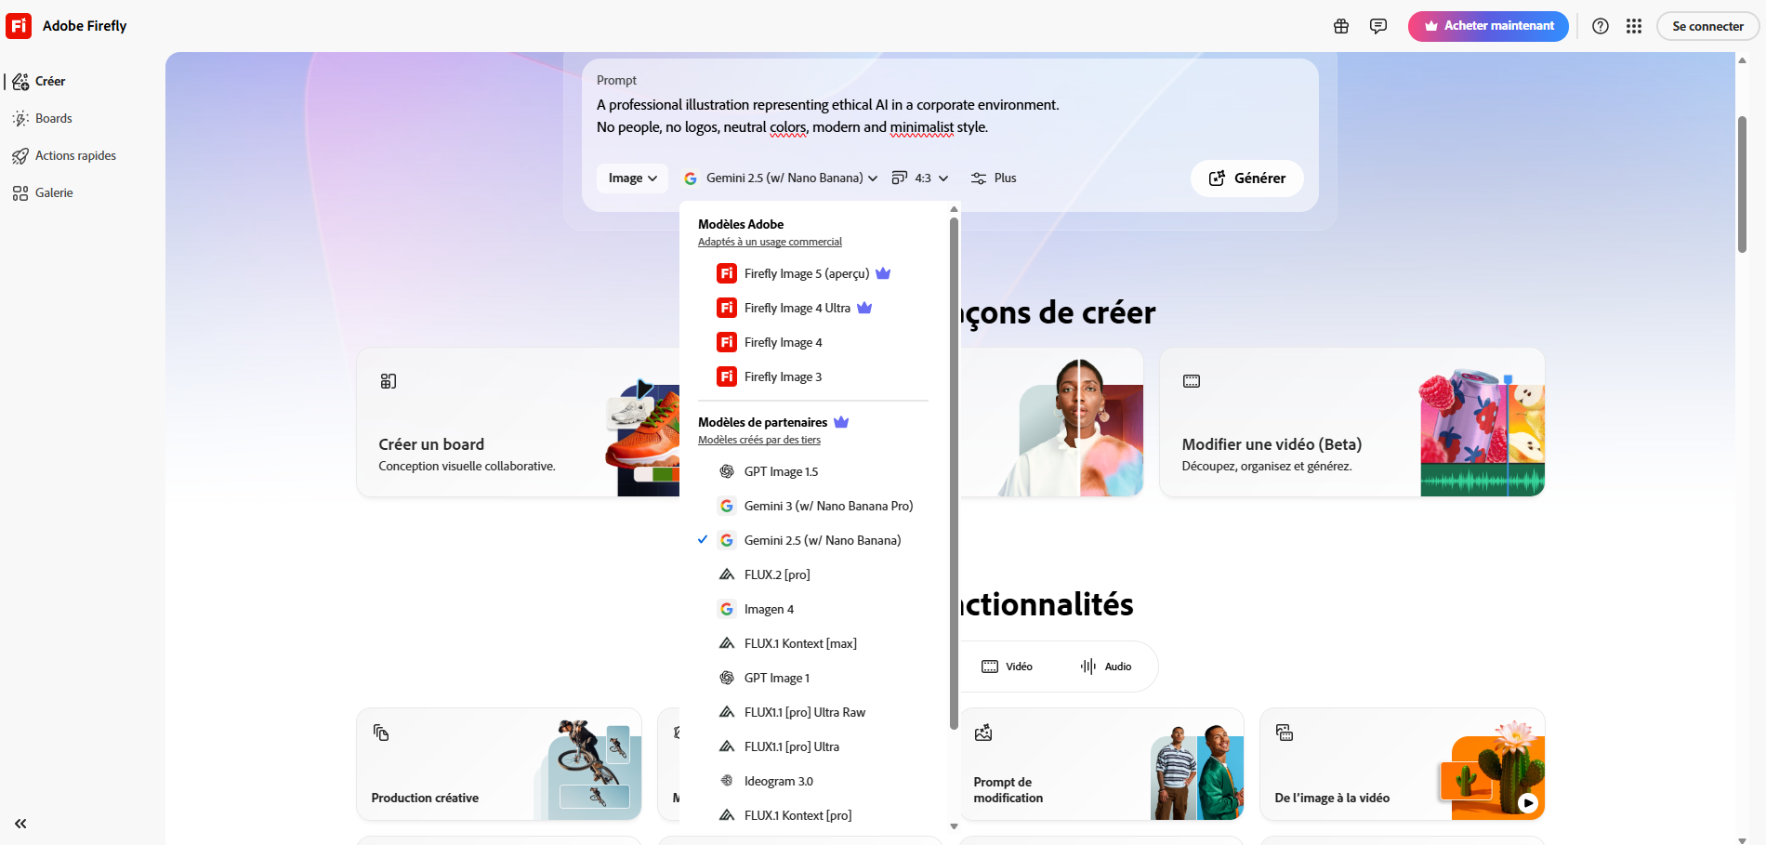
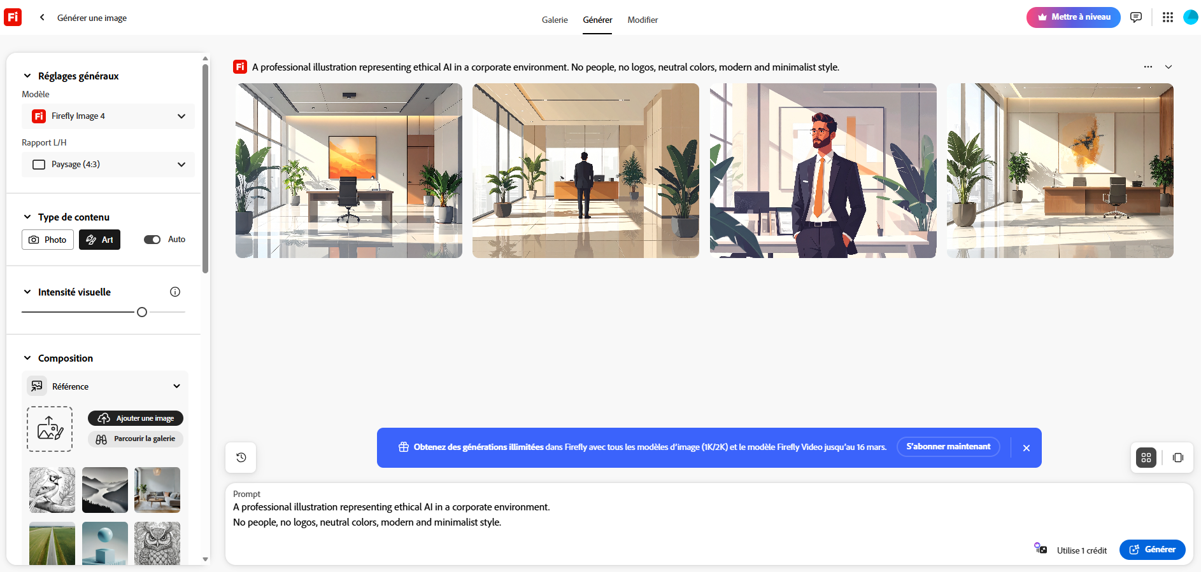
Un bon prompt Firefly
Règles de prompt
Décrire précisément l’image souhaitée
Indiquer ce qui est interdit
Spécifier le contexte d’usage (interne / externe)
Langue
🇬🇧 Anglais recommandé (meilleure précision visuelle)
Exemple
A professional illustration representing ethical AI in a corporate environment. No people, no logos, neutral colors, modern and minimalist style.
Optimisations
Négations explicites (“no people, no logos”)
Contexte corporate clair

Slide 36
PROMPT ADOBE FIREFLY
Prompt A professional, minimalist illustration representing responsible use of artificial intelligence in a corporate environment.
Style: clean, modern, flat design. Color palette: neutral and soft (blue, grey, white). Context: internal corporate training material.
Constraints (important) No people, no faces, no hands. No logos, no brand elements, no text. No realistic scenes, no photorealism.
Abstract representation only: data flows, structured shapes, balance, clarity.
High readability, suitable for PowerPoint slide background.

Slide 37

Diapo – DALL·E : Génération d’images par texte
À quoi ça sert
Illustrations
Supports de présentation
Concepts visuels
Avantages
Rapide
Créatif
Bon rendu global
Limites
Marques/personnes sensibles
Texte parfois imprécis
Points légaux & RGPD
Pas de personnes réelles identifiables
Pas de logos/marques
Prudence communication externe
Déontologie
Pas d’images trompeuses
Usage clairement assumé
Cf chatGPT

Slide 38
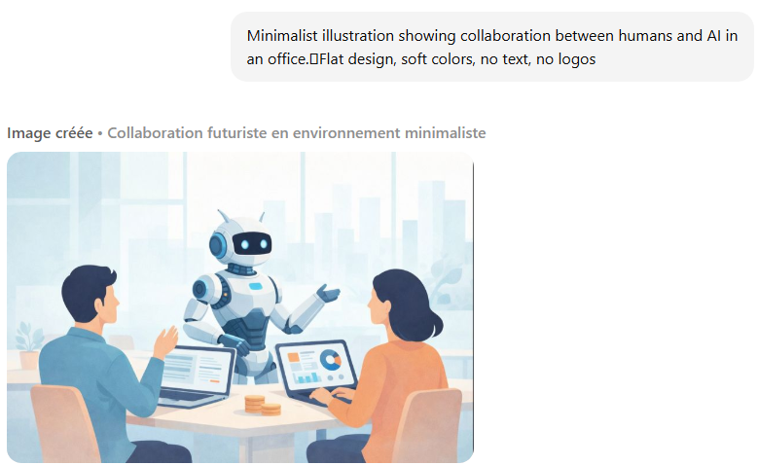
Un bon prompt DALL-E
Règles de prompt
Sujet → style → contraintes → exclusions
Ne jamais mentionner de marques ou personnes réelles
Langue
Anglais recommandé
Exemple
Minimalist illustration showing collaboration between humans and AI in an office. Flat design, soft colors, no text, no logos.
Optimisations
Ordre logique
Contraintes légales intégrées

Slide 39
PROMPT DALL·E
Professional corporate illustration representing responsible use of artificial intelligence in a business environment.
Abstract scene showing balanced collaboration between humans and AI systems, in a modern office setting.
Visual style: minimalist, clean, corporate, flat or semi-flat design.
Color palette: neutral tones (blue, grey, white).
Strict constraints: – no realistic people – no faces – no text – no logos – no brand symbols – no futuristic or sci-fi aesthetics
The image should convey trust, clarity, control, and ethical AI usage, suitable for an internal corporate presentation.

Slide 40

Runway : Création et montage vidéo IA
À quoi ça sert
Vidéos marketing
Vidéos pédagogiques
Teasers internes
Avantages
Gain de temps vidéo énorme
Effets avancés
Limites
Très sensible juridiquement
Risque réputationnel
Points légaux & RGPD
Droit à l’image / voix
Consentement indispensable
Attention deepfake
Déontologie
Transparence totale
Pas de manipulation
https://app.runwayml.com/video-tools/teams/nclscrrr/ai-tools/generate?tool=video&mode=tools

Slide 41
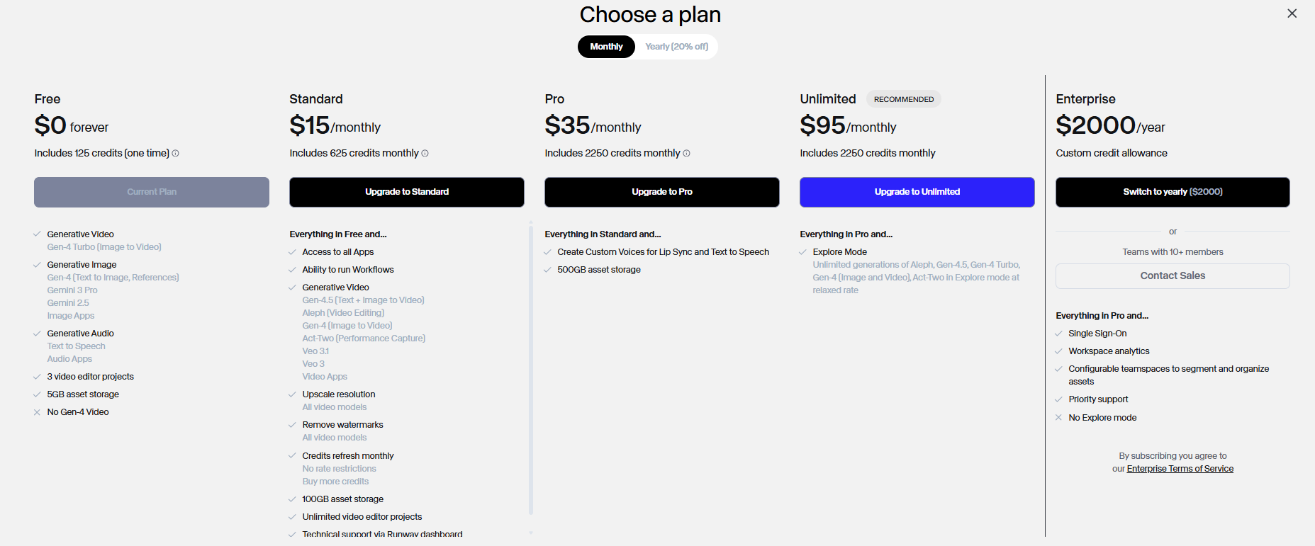
Runway : Tarifs

Slide 42
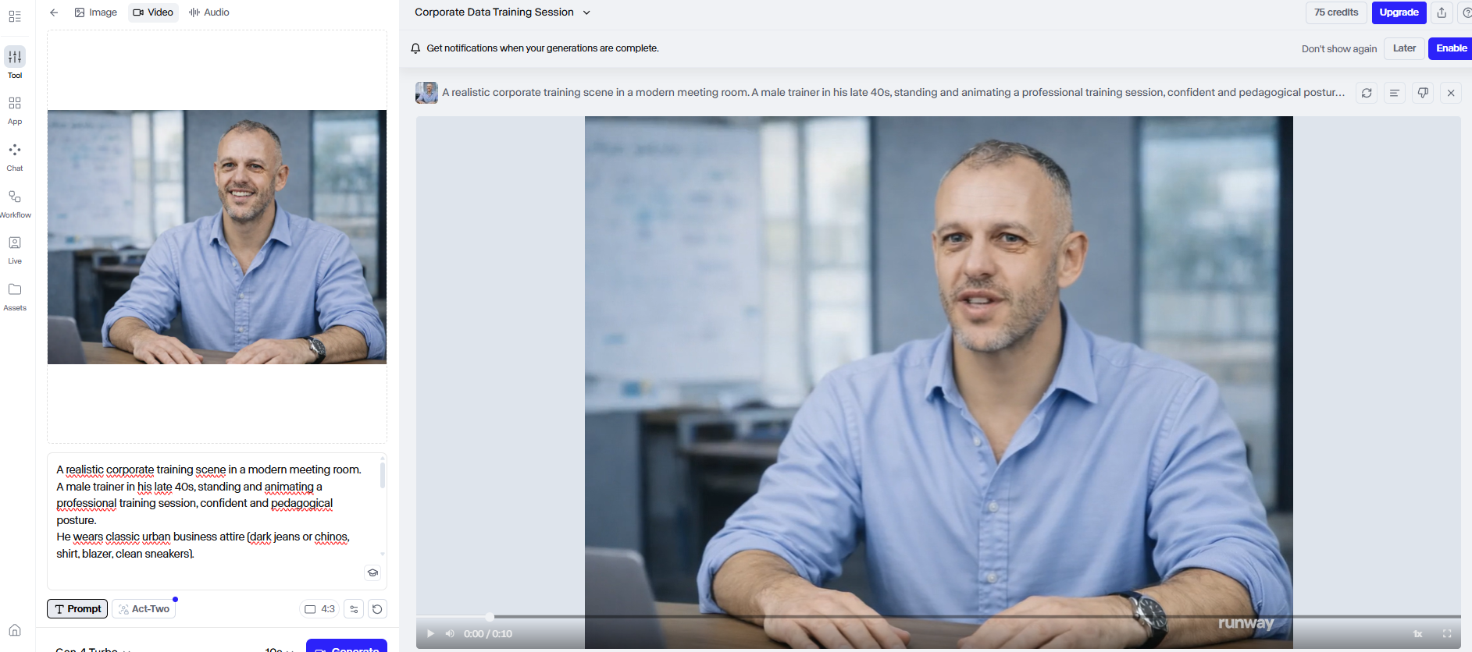
Un bon prompt Runway
Règles de prompt
Décrire la scène
Préciser la durée
Mentionner l’usage (pédagogique, marketing)
Langue
Recommandé
Exemple
10-second abstract animation illustrating data flowing into an AI system. Corporate, neutral, no faces, no text.
Optimisations
Durée fixée
Sécurité juridique intégrée

Slide 43
PROMPT RUNWAY
Type of content Short abstract corporate animation
Context Internal communication video for a French company introducing the concept of responsible AI usage.
Scene description Abstract digital environment showing data flows, structured networks, and human–technology collaboration. Smooth transitions, calm rhythm, no fast cuts.
Visual style Minimalist, professional, corporate style Neutral colors (blue, grey, white) Clean lighting, modern design
Restrictions (very important) – No human faces – No realistic people – No logos – No brand references – No text on screen – No futuristic dystopian visuals
Tone & intention Reassuring, controlled, trustworthy Emphasize assistance, not replacement
Technical constraints Duration: 8–10 seconds Aspect ratio: 16:9 Smooth camera movement
Usage limitation Internal corporate use only

Slide 44
Quel outil pour vous ?

Slide 45
ANALYSE & DATA

Slide 46
ChatGPT Advanced Data Analysis : Analyse de fichiers et données
À quoi ça sert
Explorer des tableaux
Résumer des données
Créer des graphiques
Avantages
Très pédagogique
Accessible aux non-experts
Limites
Peut mal interpréter
Pas un outil BI
Points légaux & RGPD
❌ Données RH / client
Anonymisation obligatoire
Finalité claire
Déontologie
Pas de scoring humain
Validation data indispensable
Cf chatGPT

Slide 47
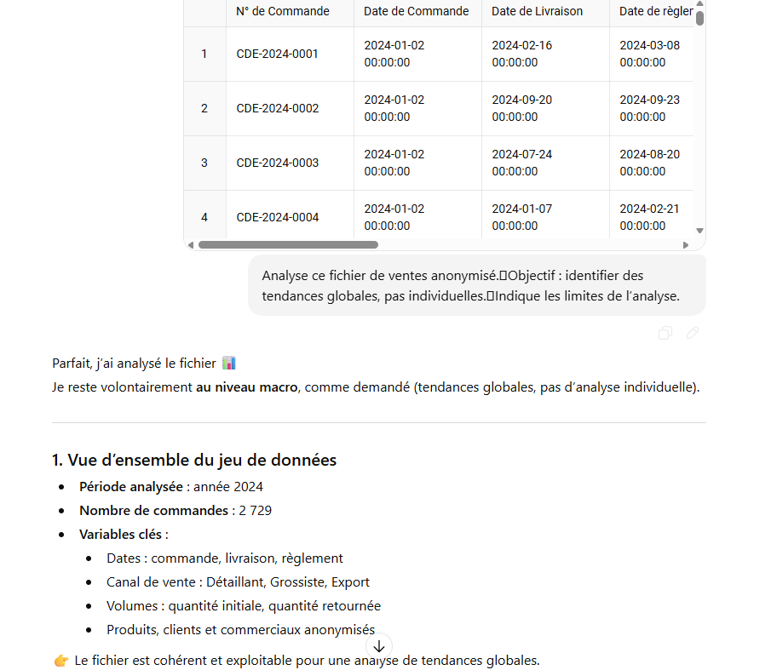
Un bon prompt ChatGPT
Règles de prompt
Expliquer le contexte métier
Décrire ce que représentent les colonnes
Demander des hypothèses, pas des certitudes
Langue
🇬🇧 Légèrement meilleur pour data
🇫🇷 acceptable
Exemple
Analyse ce fichier de ventes anonymisé. Objectif : identifier des tendances globales, pas individuelles. Indique les limites de l’analyse.
Optimisations
Anonymisation mentionnée
Limitation explicite des conclusions

Slide 48
Power BI Copilot : Analyse augmentée dans Power BI
À quoi ça sert
Interroger les données
Résumer des rapports
Aide à la création de visuels
Avantages
Intégré BI
Sécurité Microsoft
Très orienté entreprise
Limites
Dépend du modèle sémantique
Peut générer de faux insights
Points légaux & RGPD
Gouvernance des accès
Données personnelles BI
Déontologie
KPI traçables
Pas de décision automatique
Uniquement Capacité Premium par Utilisateur

Slide 49
Un bon prompt Copilot Power BI
Règles de prompt
Utiliser le vocabulaire métier
Être précis sur le visuel attendu
Ne poser qu’une question à la fois
Langue
🇫🇷 Français recommandé
Exemple
Explique les variations du chiffre d’affaires par mois sur ce rapport, et mets en évidence les écarts significatifs.
Optimisations
Cadrage analytique
Évite l’interprétation abusive

Slide 50

Tableau GPT : Analytics conversationnelle
À quoi ça sert
Questions en langage naturel
Exploration des données
Avantages
Démocratise la data
Intégré Tableau
Limites
Dépend de la qualité des datasets
Risque d’interprétation erronée
Points légaux & RGPD
Même cadre que Power BI
Gouvernance indispensable
Déontologie
Définitions claires des indicateurs
Validation humaine

Slide 51
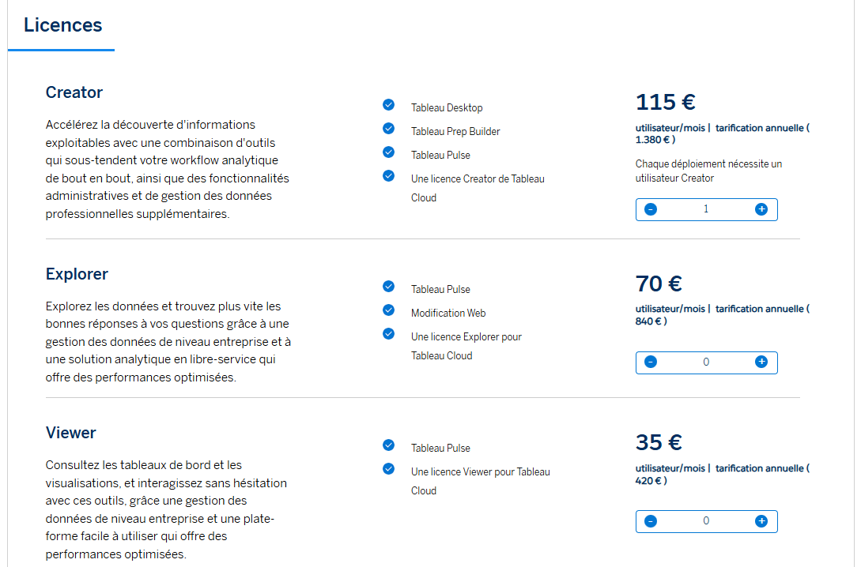
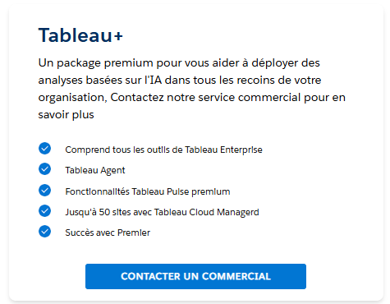
Tableau Software : Tarifs

Slide 52
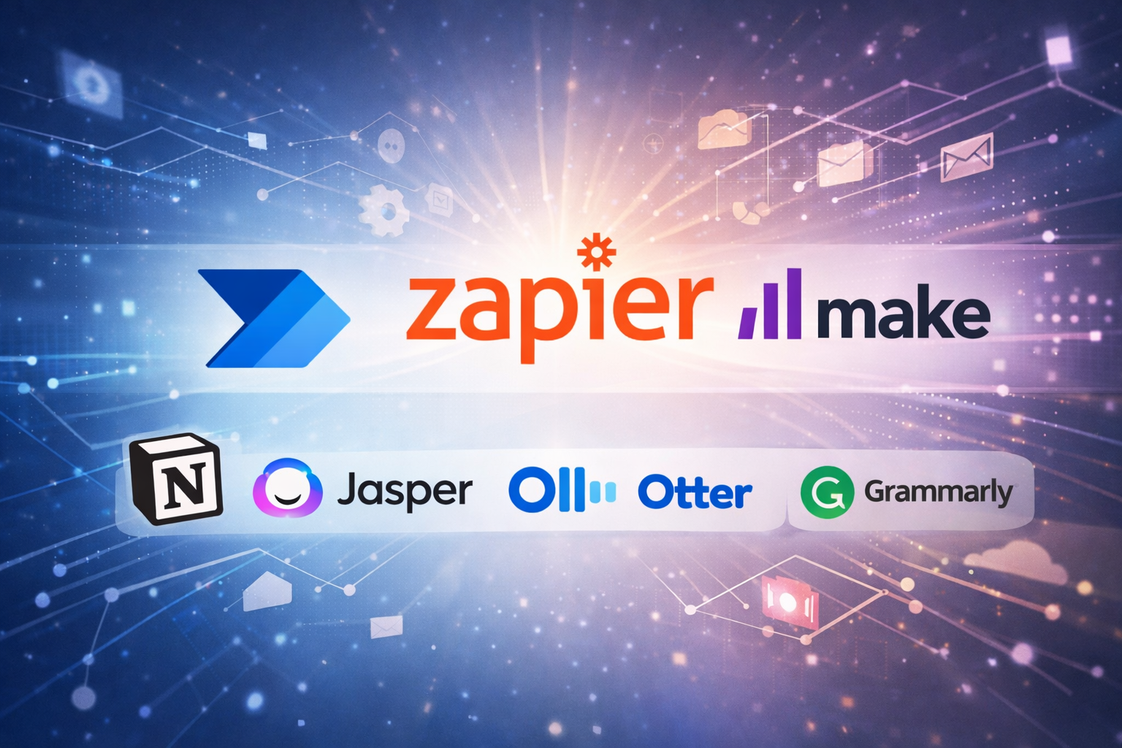
Autres outils associés

Slide 53
LES RISQUES LIÉS À L’UTILISATION DE L’IA

Slide 54

Typologie des risques liés à l’IA
🔐 Confidentialité & fuite de données
⚖️ Risques juridiques et réglementaires
🧠 Risques décisionnels et cognitifs
🧾 Risques de conformité RGPD
🏷️ Risques réputationnels
🧑‍⚖️ Risques éthiques et déontologiques

Slide 55
Messages clés
Ce qui ne sortirait pas de l’entreprise ne doit pas entrer dans une IA publique
L’IA assiste la décision, elle ne la prend jamais.
Si une réponse semble trop belle pour être vraie… elle l’est probablement.
L’IA crée, mais la responsabilité reste humaine.
L’IA doit faire gagner du temps… pas enlever du sens.

Slide 56
Ce qu’il faut absolument éviter
Envoyer des données clients ou salariés
Automatiser une décision humaine
Utiliser l’IA sans informer
Copier-coller sans relire
Laisser un outil décider seul
Utiliser une IA sans cadre

Slide 57
Choisir un outil IA pour l’entreprise, grille de lecture pour comparer les outils

Slide 58
Les 5 critères essentiels de choix
1️⃣ Sécurité & hébergement 2️⃣ Fonctionnalités & usages métiers 3️⃣ Coûts & licences 4️⃣ Collaboration & gouvernance 5️⃣ Automatisation & interopérabilité

Slide 59
Bonnes pratiques
Hébergement UE si possible
Données non réutilisées pour l’entraînement
Accords contractuels clairs
Centraliser les outils
Définir des règles d’usage
Former les utilisateurs

Slide 60
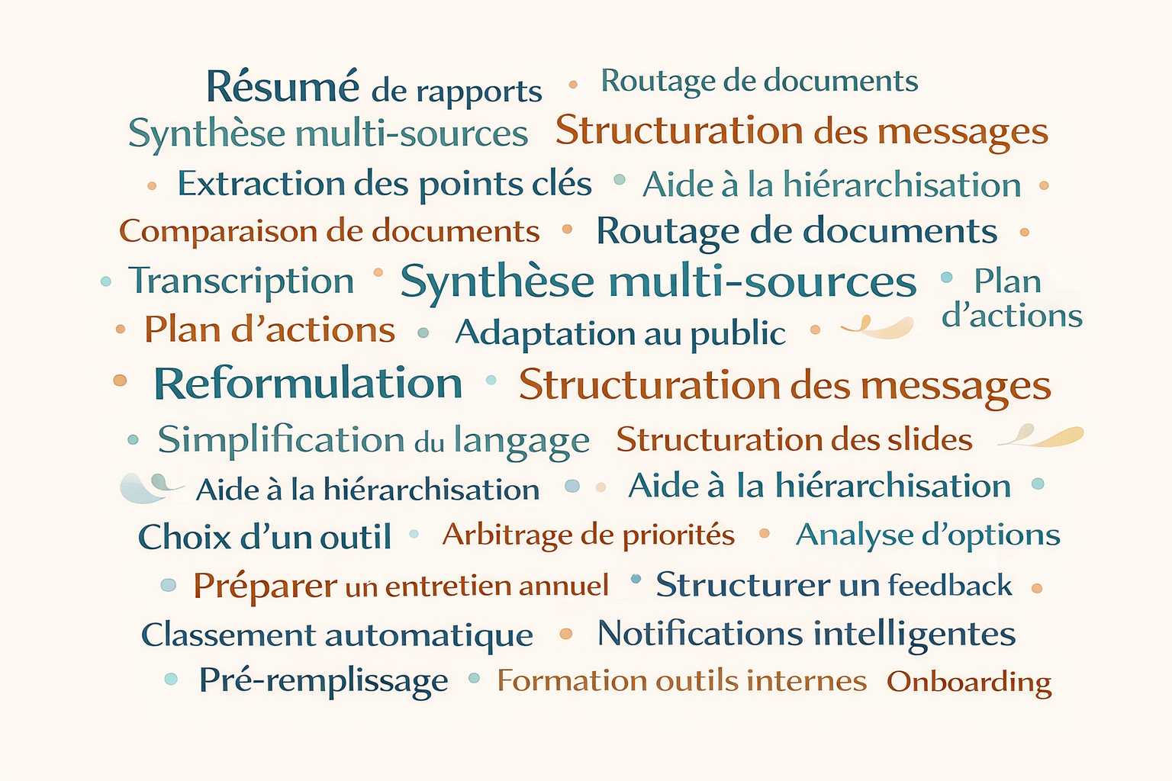
Alors, l’IA pour faire quoi ?

Slide 61
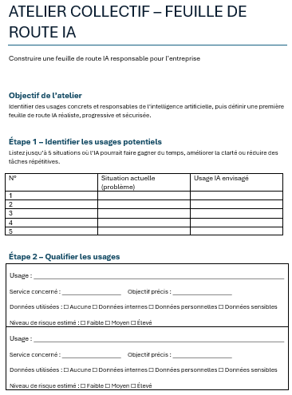
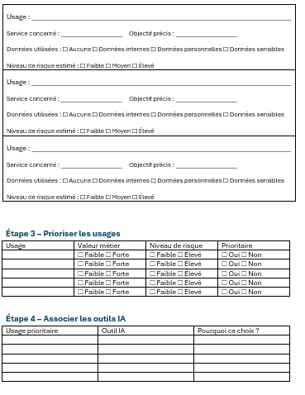
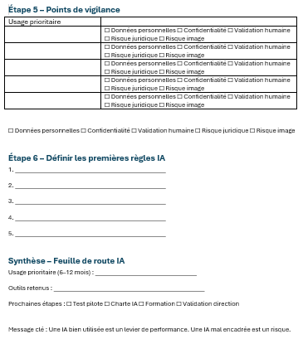
Atelier / Feuille de route

